Slide 1
NORMAS APLICÁVEIS
Lei nº 5.905, de 12.07.73 -Dispõe sobre a criação dos Conselhos Federal e Regionais de Enfermagem e dá outras providências
Lei 8.443/92 - arts. 5º, 6º, 7º e 8º-Dispõe sobre a Lei Orgânica do Tribunal de Contas da União e dá outras providências.
Art. 5° A jurisdição do Tribunal abrange:
I - qualquer pessoa física, órgão ou entidade a que se refere o inciso I do art. 1° desta Lei, que utilize, arrecade, guarde, gerencie ou administre dinheiros, bens e valores públicos ou pelos quais a União responda, ou que, em nome desta assuma obrigações de natureza pecuniária;
Art. 6° Estão sujeitas à tomada de contas e, ressalvado o disposto no inciso XXXV do art. 5° da Constituição Federal, só por decisão do Tribunal de Contas da União podem ser liberadas dessa responsabilidade as pessoas indicadas nos incisos I a VI do art. 5° desta Lei.

Slide 2
Art. 7° As contas dos administradores e responsáveis a que se refere o artigo anterior serão anualmente submetidas a julgamento do Tribunal, sob forma de tomada ou prestação de contas, organizadas de acordo com normas estabelecidas em instrução normativa.
Parágrafo único. Nas tomadas ou prestações de contas a que alude este artigo devem ser incluídos todos os recursos, orçamentários e extra-orçamentários, geridos ou não pela unidade ou entidade.
Art. 8° Diante da omissão no dever de prestar contas, da não comprovação da aplicação dos recursos repassados pela União, na forma prevista no inciso VII do art. 5° desta Lei, da ocorrência de desfalque ou desvio de dinheiros, bens ou valores públicos, ou, ainda, da prática de qualquer ato ilegal, ilegítimo ou antieconômico de que resulte dano ao Erário, a autoridade administrativa competente, sob pena de responsabilidade solidária, deverá imediatamente adotar providências com vistas à instauração da tomada de contas especial para apuração dos fatos, identificação dos responsáveis e quantificação do dano.

Slide 3
8666/93 - Regulamenta o art. 37, inciso XXI, da Constituição Federal, institui normas para licitações e contratos da Administração Pública e dá outras providências.
Art. 1o Esta Lei estabelece normas gerais sobre licitações e contratos administrativos pertinentes a obras, serviços, inclusive de publicidade, compras, alienações e locações no âmbito dos Poderes da União, dos Estados, do Distrito Federal e dos Municípios.
Parágrafo único. Subordinam-se ao regime desta Lei, além dos órgãos da administração direta, os fundos especiais, as autarquias, as fundações públicas, as empresas públicas, as sociedades de economia mista e demais entidades controladas direta ou indiretamente pela União, Estados, Distrito Federal e Municípios
ADIn-1717 - as contribuições cobradas pelos Conselhos de Fiscalização das Profissões têm caráter tributário, porque são contribuições de interesse de categorias profissionais, assim, contribuições corporativas. As contribuições (anuidades) devidas pelos profissionais inscritos são, portanto, obrigatórias, sob pena de inscrição na Divida Ativa e execução fiscal. Reafirma, com a Liminar, que os Conselhos estão sujeitos à fiscalização do Tribunal de Contas da União (TCU), por sua natureza autárquica, e pelo fato de que o patrimônio das autarquias são bem público e de que as contribuições têm caráter tributário

Slide 4
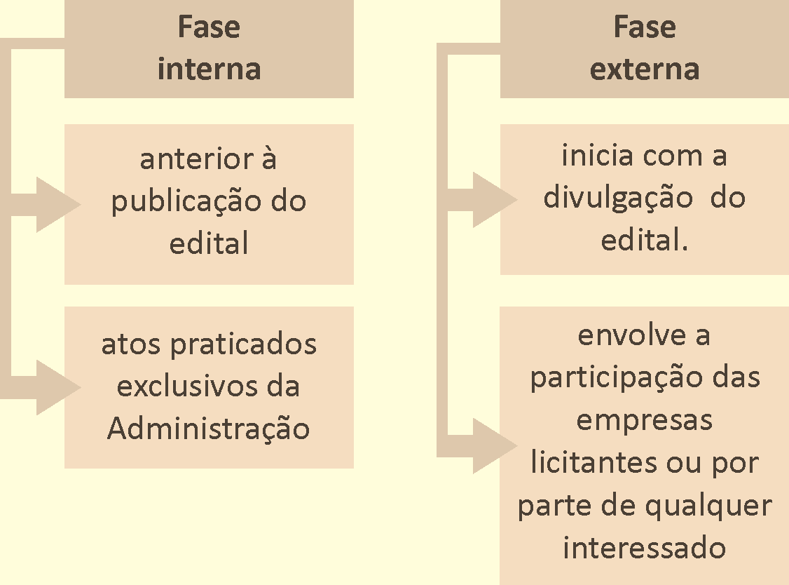
LICITAÇÃO

Slide 5
CONTRATO ADMINISTRATIVO
Para fins da Lei n° 8.666/93, o contrato é um ajuste entre órgãos ou entidades da Administração Pública e particulares, estabelecendo acordo de vontades, vínculo e obrigações recíprocas.
Características do Contrato Administrativo:
• Supremacia e indisponibilidade do interesse público
• Modificação unilateral - exceto cláusulas financeiras
• Extinção
• Imposição de sanções
• Exigência de cumprimento de prestações alheias
• Garantia de equilíbrio econômico-financeiro
• Forma prescrita em lei
• Procedimento legal
• Natureza de contrato de adesão
• Natureza intuito personae
• Presença de cláusulas exorbitantes

Slide 6
Na elaboração do contrato administrativo, a Administração deverá definir, conforme artigo 55 da Lei n° 8.666/93, os seguintes itens, os quais são essenciais ao contrato:
• Direitos, obrigações e responsabilidades das partes;
• Condições de execução do contrato;
• Objeto e elementos característicos do serviço;
• Regime de execução;
• Preço, condições de pagamento;
• Reajuste - critérios, periodicidade, data-base;
• Prazos de execução;
• Prazo de recebimento do objeto do contrato;
• Previsão orçamentária;
• Garantias;
• Penalidades;
• Hipóteses de rescisão;
• Foro.

Slide 7
Além dos itens essenciais , as seguintes informações deverão constar no contrato:
• Nome do órgão ou entidade da Administração e respectivo representante;
• Nome do particular que executará o objeto do contrato e respectivo representante;
• Finalidade ou objetivo do contrato;
• Ato que autorizou a lavratura do contrato;
• Numero do processo da licitação, da dispensa ou da
inexigibilidade;
• Sujeição dos contratantes às normas da Lei no 8.666/1993;
• Submissão dos contratantes às clausulas contratuais.
De acordo com entendimento já consolidado no Tribunal de Contas, os deveres contratuais não estarão em vigor até que tenha ocorrido a publicação do extrato do contrato, sendo os prazos contratuais contados a partir da data da publicação e não da data da assinatura. Ver Acórdão/TCU 400/2010 – Plenário.

Slide 8
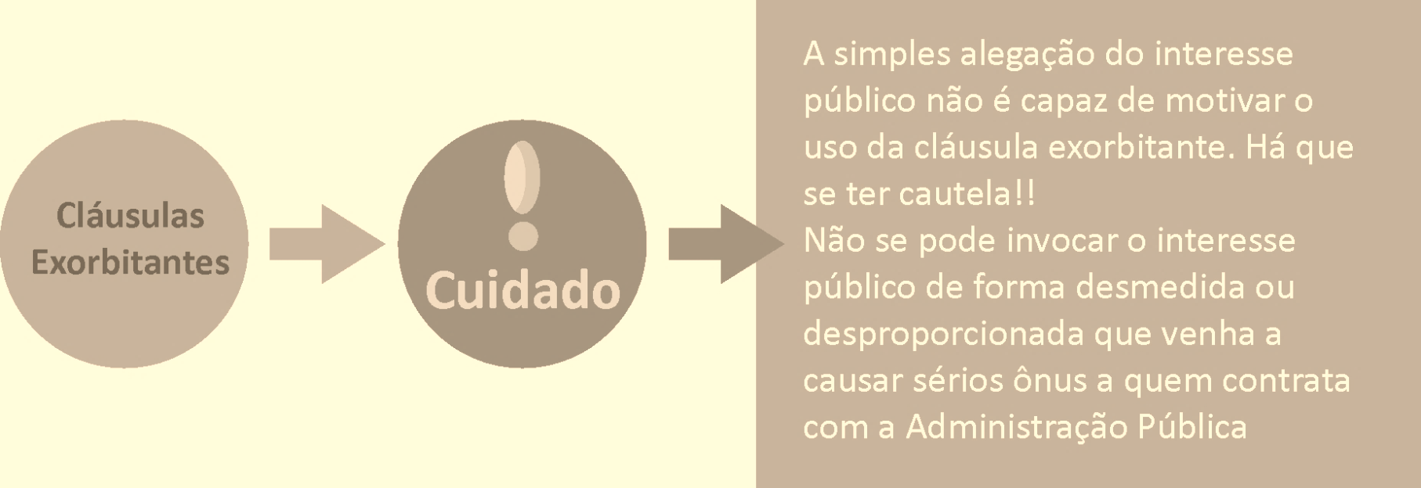
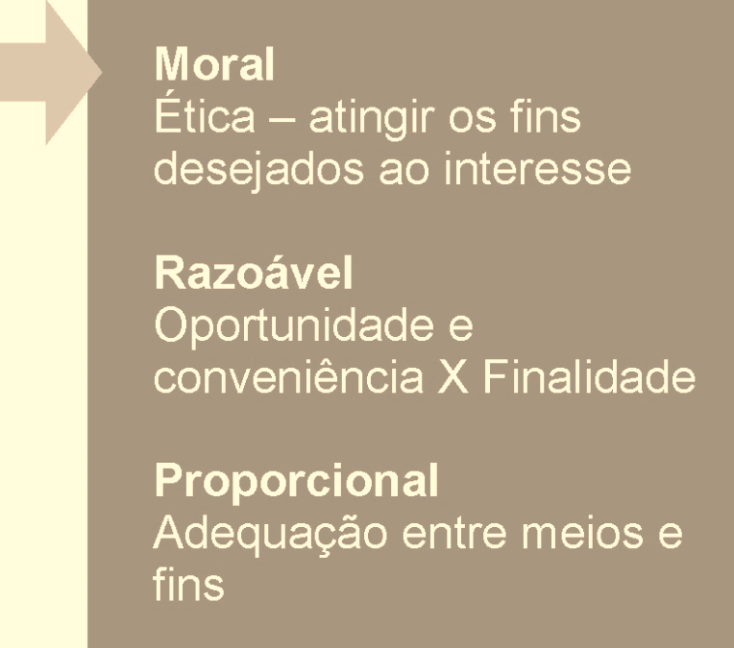
EXECUÇÃO DO CONTRATO ADMINISTRATIVO
Artigos 65 a 76 da Lei n° 8.666/93.

Slide 9
Prazo de vigência
projetos cujos produtos estejam contemplados nas metas estabelecidas no Plano Plurianual, os quais poderão ser prorrogados se houver interesse da Administração e desde que isso tenha sido previsto no ato convocatório;
b) prestação de serviços a serem executados de forma contínua, que poderão ter a sua duração prorrogada por iguais e sucessivos períodos, com vistas à obtenção de preços e condições mais vantajosas para a administração, limitada a sessenta meses; (Redação dada pela Lei nº 9.648, de 1998)
c) aluguel de equipamentos e à utilização de programas de informática, podendo a duração estender-se pelo prazo de até 48 (quarenta e oito) meses após o início da vigência do contrato.

Slide 10
De acordo com entendimentos e orientações do Tribunal de Contas da União, para a realização da prorrogação do contrato, devem ser observados os seguintes pressupostos básicos, os quais são mínimos e condicionantes:
a) existência de previsão para prorrogação no edital e no contrato;
b) objeto e escopo do contrato inalterados pela prorrogação;
c) interesses da Administração e do contratado declarados
expressamente;
d) vantagens da prorrogação devidamente justificada nos autos do
processo administrativo;
e) manutenção das condições de habilitação pelo contratado;
f) preço contratado compatível com o mercado fornecedor do objeto
contratado.

Slide 11
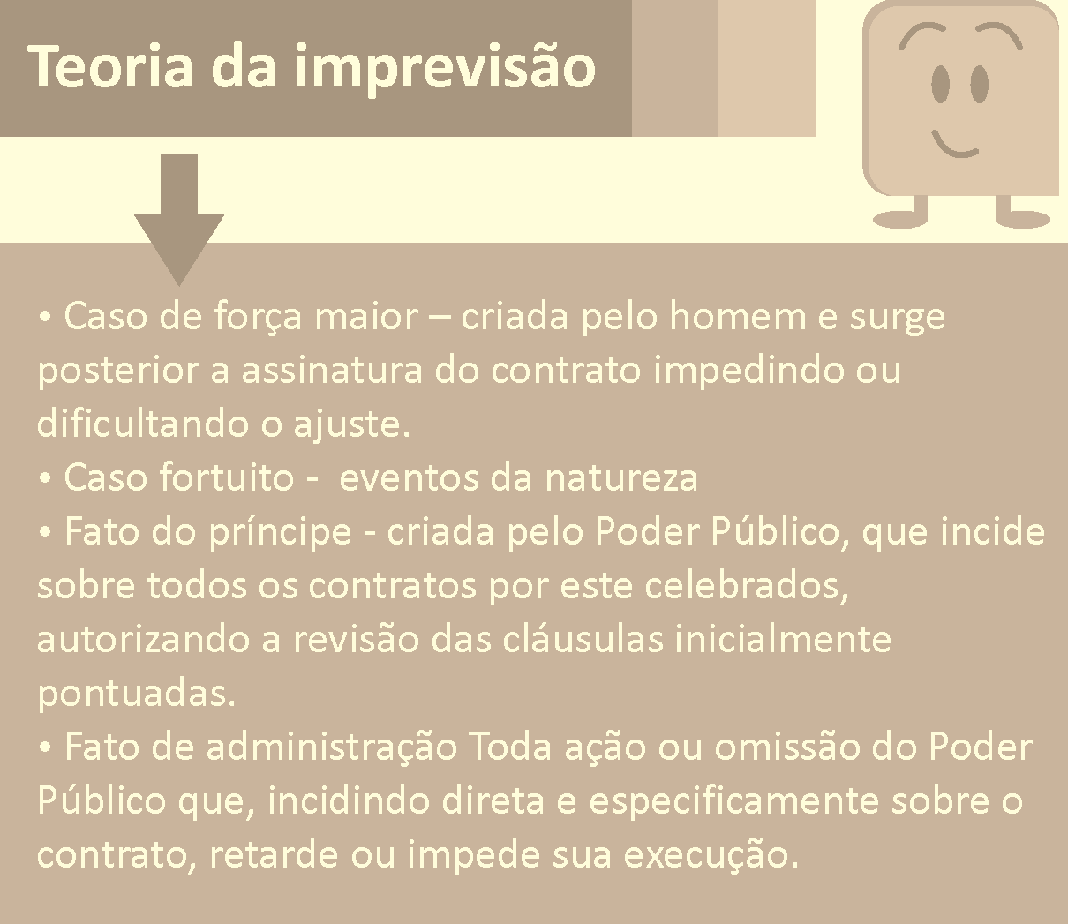

Slide 12
ALTERAÇÃO DOS CONTRATOS
Decisão nº 215 /99 (plenário) TCU – alterações qualitativas
I — não acarretar para a administração encargos contratuais superiores aos oriundos de uma eventual rescisão contratual por razões de interesse público, acrescidos aos custos da elaboração de um novo procedimento licitatório;
II — não possibilitar a inexecução contratual, à vista do nível de capacidade técnica e econômico-financeira do contratado;
III — decorrer de fatos supervenientes que impliquem dificuldades não previstas ou imprevisíveis por ocasião da contratação inicial;
IV — não ocasionar a transfiguração do objeto originalmente contratado em outro de natureza e propósito diversos;
V — ser necessárias à completa execução do objeto original do contrato, à otimização do cronograma de execução e à antecipação dos benefícios sociais e econômicos decorrentes;
VI — demonstrar-se — na motivação do ato que autorizar o aditamento contratual que extrapole os limites legais mencionados na alínea a, supra — que as consequências da outra alternativa (a rescisão contratual, seguida de nova licitação e contratação) importam sacrifício insuportável ao interesse público primário (interesse coletivo) a ser atendido pela obra ou serviço, ou seja, gravíssimas a esse interesse; inclusive quanto à sua urgência e emergência (inexiste grifo no original).

Slide 13
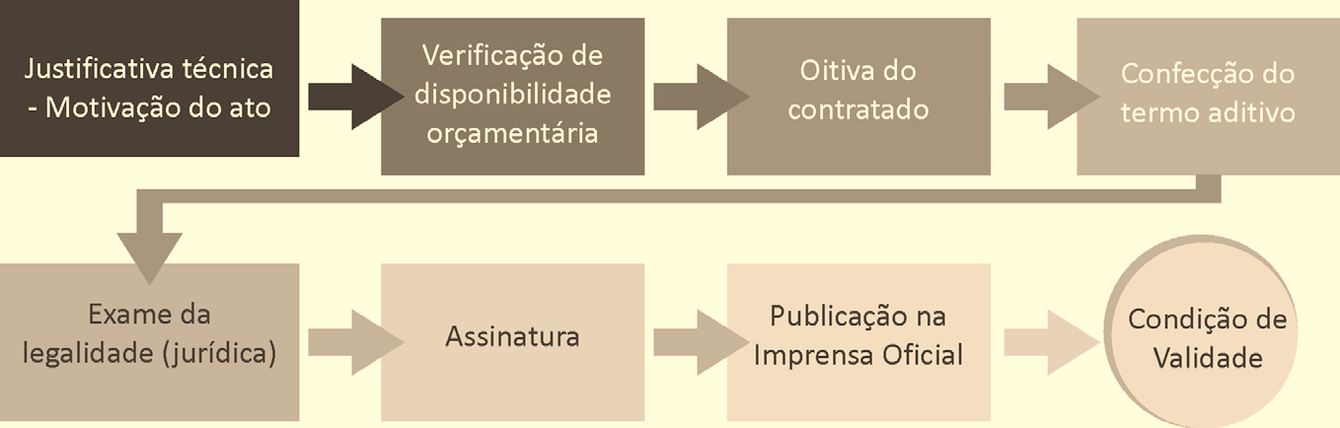
Diante dos conceitos de apostila e de aditivo, podemos definir que a apostila é um registro que poderá ser realizado no próprio contrato original ou em outro documento oficial. Enquanto que o aditivo é um instrumento realizado separadamente e segue toda a formalidade, inclusive a obrigatoriedade de publicação na Imprensa Oficial, do contrato.

Slide 14
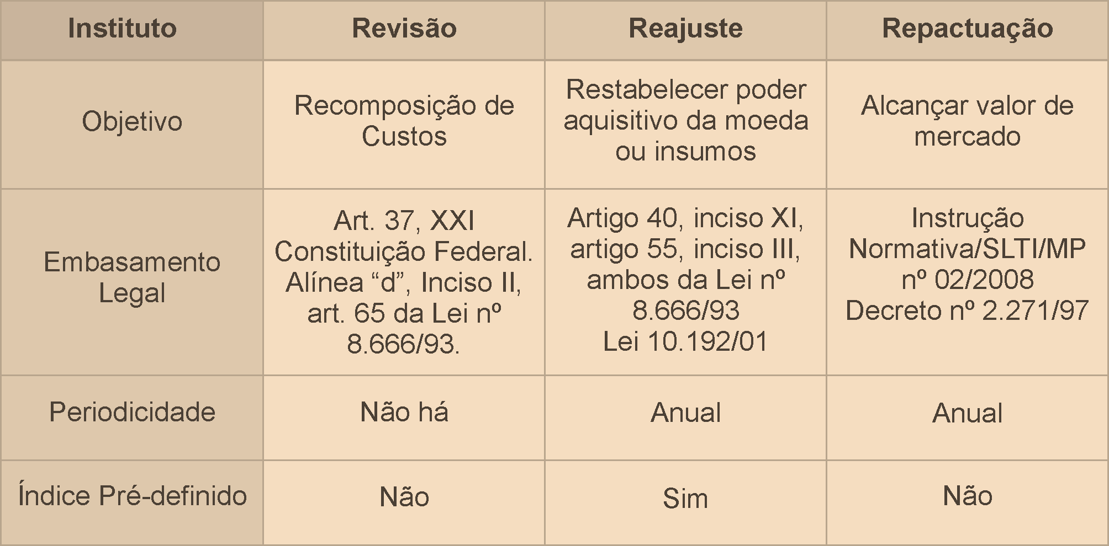

Slide 15
ADVERTÊNCIA (Artigo 87, I da Lei nº 8.666/93) – é a pena mais leve, ou seja, caracteriza por um aviso, um alerta para que o fato relatado pela fiscalização não seja reincidente.
b) MULTA (Artigo 87, II da Lei nº 8.666/93) – é uma sanção pecuniária. A multa pode ser de mora, por atraso na execução e sancionatória, por inexecução total ou parcial. Entretanto deve estar claramente definida no instrumento convocatório e no contrato. Pode ser aplicada cumulativamente com as demais penalidades.
c) SUSPENSÃO TEMPORÁRIA DE PARTICIPAR EM LICITAÇÃO E IMPEDIMENTO DE CONTRATAR COM A ADMNISTRAÇÃO (artigo 87, inciso III da Lei nº 8.666/93) - A pena é o impedimento de contratar com a Administração, restrito somente ao órgão/entidade que aplicou a pena. Ver Acórdão/TCU nº 3439/2012-Plenário.
d) DECLARAÇÃO DE INIDONEIDADE – (artigo 87, inciso IV da lei nº
8.666/93). É a pena mais severa. A contratada fica impedida de participar em procedimentos licitatórios e contratos de toda a Administração Pública (federal, estadual, distrital e municipal).

